Slide 1


MORE.Tech 4.0
TMteam
Профильная лента бизнес-новостей
1

Slide 2

Анализ задачи
Ролевая рекомендательная модель
Фокус-группа с бухгалтерами для уточнения специфики потребления новостей
Исследование тематических форумов и hh
Выявление якорных особенностей ролей, формирование словаря ключевых интересов
2

Slide 3
Исходные данные
Источники данных RSS-ленты
СМИ
Ведомства (ЦБ, министерства)
Тематические подборки (Консультант)
Почему:
Быстро
Надёжно
Масштабируемо
Источники данных для обучения модели
Публичный архив новостей (Lenta.ru)
3

Slide 4
Решение
Общая часть
Парсер RSS-лент
Конфигуратор
Ветка 1 (алгоритмический прогноз)
Поиск новостей через алгоритмы схожести
Поиск трендов: выделение сущностей, частотный анализ
Публикация в телеграм-канале
Ветка 2 (ML прогноз)
Обучение нейронной сети
Реализация полноценного API
Публикация на WEB-странице
4

Slide 5
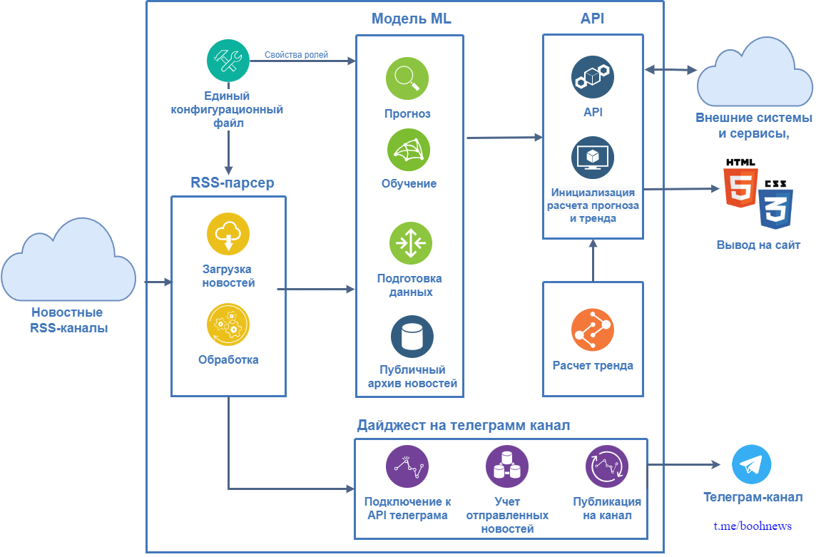
Архитектура
5

Slide 6
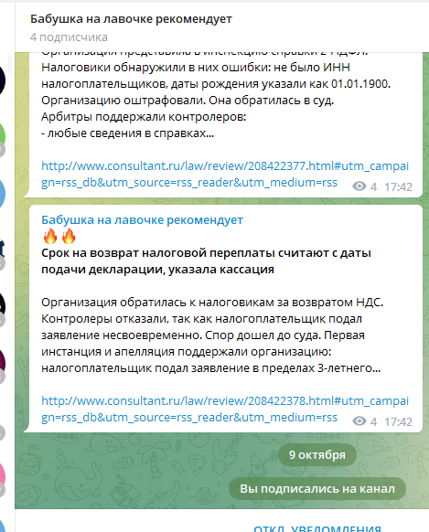
Ветка 1
Алгоритмический прогноз
Тренды и инсайты
Выделение сущностей из текста по схеме ROOT+NOUN+NER
Составление матрицы распространения
Расчет частот появления (для источника)
Расчёт скорости и охвата распространения (между источниками)
6

Slide 7
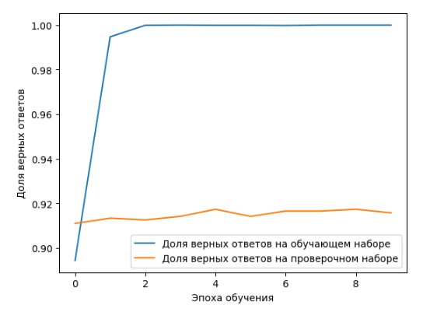
Ветка 2
ML прогноз
Особенности решения
Формирование обучающей выборки с учетом интересов конкретной роли
Нейронная сеть, модель (BoW) бинарной классификации для под конкретную роль.
тематические теги RSS осознано не использовались (только текст)
7

Slide 8
API
Особенности решения
Инициализация сбора и обработки новостей, и прогнозиования
Реализация полноценного API
Публикация на WEB-странице
8

Slide 9
Подход в решении
Особенности
Акцент на качестве кода (выделение всего в отдельные модули и классы, отказ от ноутбуков, переиспользование кода и пр.)
Единый конфигурационный файл, через который, в том числе масштабируются роли (заведение дополнительных rss-каналов, изменение словаря ключевых слов роли)
Упрощение задачи, отказ от сложных решений
Регулярное обсуждение гипотез и идей
9

Slide 10




Команада
^{Александр}
^{Екатерина}
^{Художник}
^{Визуализация}
Капитан команды, аналитик, разработчик
^{ЕВГЕНИЙ}
^{Аналитик BI\DS}
^{Backend разработчик}
^{иван}
^{Pазработчик}
^{ML-инженер}
10

Slide 11
Вопросы
11

